Slide 1
Chapitre 5 & 6: révision des mathématiques financières
PRINCIPES DE MATH FINANCIÈRES & MONTANT SIMPLE

Slide 2

Principe de base des math. fin.
Un dollar gagné aujourd'hui vaut plus qu'un dollar gagné demain.
1 000 $
Aujourd’hui
1 000 $
Dans 1 an
1 000 $
Dans 5 ans
1 000 $
Dans 50 ans
T
Mais pourquoi?

Slide 3
Intérêt simple vs capitalisé
Rendement de 10 % par année pendant 2 ans
Intérêt simple (ou l’épargne sous le matelas)
100 $ + 10 $ + 10 $ = 120 $
Intérêts «capitalisés» (ajout des intérêts au «capital» (intérêts sur intérêts))
  100 $ + 10 $ + 11 $ = 121 $
  ou encore, 100 $ * (1 + 10 %)² = 121 $
D’où vient le 1 $? 10 % du 10 $ de la première année…
Quelle méthode utiliserons-nous pour nos calculs?

Slide 4
L’approche financière
Les flux monétaires à des temps différents sont ramenés à un même temps « t » afin de pouvoir les comparer, par exemple:
Décaissements _{à t=0} = Encaissements _{à t=0}
Flux monétaires + _{à t=30} = Flux monétaires - _{à t=30}
Prix _{à t=0} = FM à recevoir _{à t=0}
Le taux d’actualisation (capitalisation) tient compte du risque des flux monétaires.

Slide 5
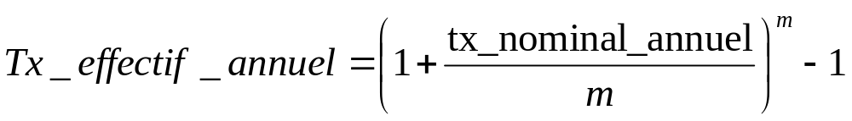
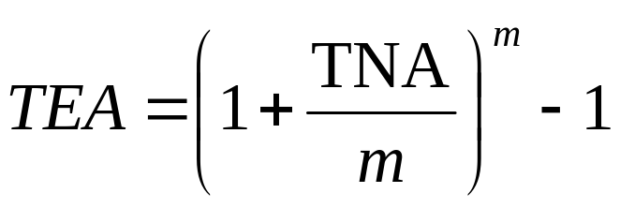
L’équivalence de taux
Principe général

Slide 6
Le montant simple
La formule générale d’actualisation ou capitalisation d’un montant simple peut permettre de résoudre tous les problèmes financiers.
VA (1+r)^{t} = VC
VA
VC
r
t périodes

Slide 7
Un dollar gagné aujourd'hui vaut plus qu'un dollar gagné demain.
Valeur actuelle – la valeur de l’argent au temps présent
Valeur future – la valeur de l’argent au temps futur
Taux d'intérêt – le prix du temps
Composer – combien vaut dans le futur un flux monétaire d’aujourd’hui
Actualisation – combien vaut aujourd’hui un flux monétaire futur
la période
$ [r=5%]
-3
86.38
-2
90.70
-1
95.24
aujourd'hui
100.00
1
105.00
2
110.25
3
115.76

Slide 8
Le montant simple: exercices
Valeur future de 100 $ dans 5 ans (8 %)?

Slide 9
Le montant simple: exercices
Valeur actuelle de 500 $ à recevoir dans 2 ans (5,5 %)?

Slide 10
Le montant simple: exercices
Valeur future dans 3 ans d’un montant de 100 000 $ reçu il y a 2 ans (3 %)?

Slide 11
Le montant simple: exercices
Dans un an, combien « coûtera » un montant de 700 000$ à recevoir 22 années plus tard (4,5 %)?

Slide 12
Chapitre 5 & 6: révision des mathématiques financières
L’ANNUITÉ

Slide 13
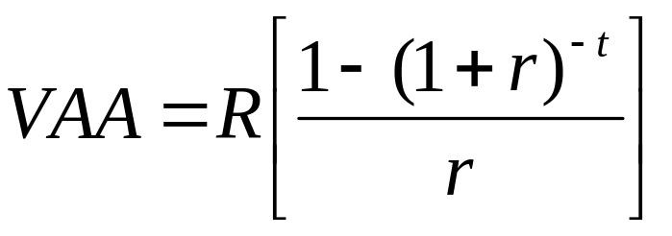
L’annuité
Il arrive que dans certains problèmes financiers, des montants constants soient récurrents. Il est donc pratique de calculer rapidement leur valeur actuelle.
VAA
r
R
R
R
R
R
t = # de paiements
à regrouper
*Résultat de ce calcul d’annuité TOUJOURS trouvé
une période avant le 1er versement

Slide 14
L’annuité: exercices
Quels seraient la valeur d’un prêt hypothécaire si vous projetez effectuer des paiements mensuels de 1 500 $ au cours des 25 prochaines années (3%)?

Slide 15
L’annuité: exercices
Un retraité aimerait recevoir une rente mensuelle de 5 000 $ par mois (début) pour les 25 prochaines années: quel serait le coût de cette rente (3 %)?

Slide 16
L’annuité: exercices
Vous placez 250 $ à chaque 2 semaines dans un compte épargne rapportant 2,6 % pour un voyage à effectuer dans 3 ans.

Slide 17
Chapitre 5 & 6: révision des mathématiques financières
LA PERPÉTUITÉ

Slide 18
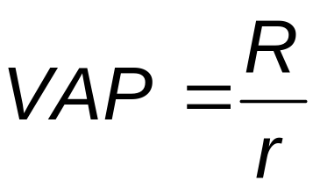
La perpétuité
Certains actifs financiers n’ont pas d’échéance déterminée. Il faut donc pouvoir actualiser des montants qui se répètent à l’infini.
VAP
r
R
R
R
R
R
R
*Résultat de l’annuité TOUJOURS trouvé
une période avant le 1er versement

Slide 19
La perpétuité: exercices
Quelle loterie préférez-vous (3%)?
A) 5M $ immédiatement OU B) 12 500 $ par mois à l’infini

Slide 20
La perpétuité: exercices
Valeur actuelle de paiements de 2 000 $ à toutes les deux semaines à vie (2,6%)?

Slide 21
La perpétuité: exercices
Valeur de cette loterie dans 4 semaines?

Slide 22
La perpétuité: exercices
Valeur de cette loterie dans 5 ans?

Slide 23
Chapitre 5 & 6: révision des mathématiques financières
L’équivalence de taux

Slide 24
L’équivalence de taux
Principe général

Slide 25
L’équivalence de taux
Le taux nominal (aussi dans le livre: taux périodique annuel ou taux spécifié)
est un taux dont les taux périodiques ont été additionnés sur une période d’une année :
  Taux nominal (« à capitalisation ») semestriel de 12 %
  Taux nominal (« à capitalisation ») trimestriel de 8 %
6%
6%
2%
2%
2%
2%

Slide 26
L’équivalence de taux
Le taux effectif est un taux annuel dont les taux périodiques ont été capitalisés à chaque période (sur une année):
  Le précédent taux de 12 % donne 12,36 % effectif
  Le précédent taux de 8 % donne 8,24 % effectif
6%
capitalisation
6%
cap
2 %
cap
2 %
cap
2%
cap
2%
cap

Slide 27
L’équivalence de taux
Ainsi, à l’aide du taux effectif on peut trouver tous les taux périodiques nécessaires à nos solutions financières.
Notez que le taux doit s’ajuster aux paiements et non l’inverse.
  Taux nominal semestriel de 12 %. Si nos paiements sont mensuels, on trouve un taux périodique de:
  (1 + 0,06)² = (1 + r_{mens})¹² » r_{mens}= 0,9758…%
  Taux nominal trimestriel de 8 %. Si nos paiements sont hebdomadaires, on trouve un taux périodique de:
  (1 + 0,02)⁴ = (1 + r_{hebdo})⁵² » r_{hebdo}= 0,1524…%
  Note: Vous devez garder le maximum de précision dans vos calculs (utilisez la mémoire de votre calculatrice)

Slide 28
L’équivalence de taux
En somme, la conversion de taux est simplement:
⇒ Tx effectif = Tx effectif ⇒
(1 + 0,06)² = (1 + r_{mens})¹²
(1 + 0,02)⁴ = (1 + r_{hebdo})⁵²
…
Taux fourni
dans le problème
(TPA, Tx nominal,
Tx effectif, etc.)
Taux adapté aux
périodes de
versements
(hebdo, trim,
semestriel, etc.)

Slide 29
Conversion de taux: exercices
2,6 % nominal à cap. hebdomadaire… en taux périodique mensuel
9 % nominal à cap. semestrielle… en taux périodique trimestriel
5,2 % nominal à cap. aux deux semaines… en taux périodique semestriel
7 % nominal à cap. annuelle… en taux périodique mensuel
6 % nominal à cap. continue… en taux effectif

Slide 30
Les taux d’intérêt
Ordonnez les taux suivants du plus petit au plus grand :
Taux effectif de 6%
Taux nominal à capitalisation quotidien de 6 %
Taux nominal à capitalisation semestriel de 6 %
Taux nominal à capitalisation annuel de 6 %
Tx effectif = tx nom ann.
Tx nominal semestriel
Tx nominal quotidien

Slide 31
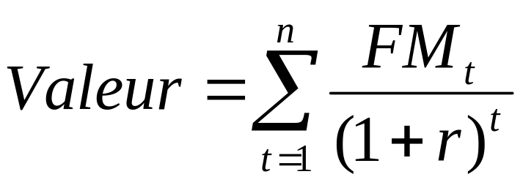
L’évaluation en finance
Le principe de base : la valeur d’un actif financier est déterminée par les flux monétaires futurs associés à cet actif actualisés au taux de rendement exigé.
On actualise donc tous ces FMs futurs à l’aide des trois formules vues précédemment (actualisation d’un montant simple, l’annuité et la perpétuité).

Slide 32
Chapitre 5 & 6: révision des mathématiques financières
Exercices

Slide 33
Exercice 1
Votre institution financière vous offre un taux hypothécaire de 5 % nominal à capitalisation semestrielle.
Quel est le taux périodique semestriel?
Quel est le taux effectif équivalent? (5,0625 %)
Quel est le taux périodique mensuel? (0,41239…%)
Quel est le taux nominal à capitalisation mensuel équivalent? (4,9486…%)
Quel sera le montant du prêt si vous projetez faire des paiements de 900 $ à la fin de chaque mois pour les 25 prochaines années? (154 744,20 $)

Slide 34
Exercice 2
Votre tante a deux offres pour la vente de son voilier. Elle fait appel à votre expertise afin d’évaluer les offres.
Offre 1: un versement immédiat de 10 000 $ et des versements de 500 $ par mois au cours des 4 prochaines années.
Offre 2: des versements hebdomadaires de 150 $ (débutant immédiatement) pendant 3 ans et un versement de 14 000 $ dans 5 ans.
Comment votre tante peut-elle comparer les deux offres?
Quelle offre est la plus avantageuse (supposez un même risque pour les deux financements, soit un taux effectif de 5 %)? (31 758,98 $ vs
32 747,63 $, donc l’offre 2)

Slide 35
Exercice 2
Offre 1: un versement immédiat de 10 000 $ et des versements de 500 $ par mois au cours des 4 prochaines années.
Quelle offre est la plus avantageuse (supposez un même risque pour les deux financements, soit un taux effectif de 5 %)? (31 758,98 $ vs
32 747,63 $, donc l’offre 2)

Slide 36
Exercice 2
Offre 2: des versements hebdomadaires de 150 $ (débutant immédiatement) pendant 3 ans et un versement de 14 000 $ dans 5 ans.
Quelle offre est la plus avantageuse (supposez un même risque pour les deux financements, soit un taux effectif de 5 %)? (31 758,98 $ vs
32 747,63 $, donc l’offre 2)

Slide 37
Exercice 3
Vous jouez fréquemment à la loterie gagnant à vie et vous gagnez finalement une présence à la télévision. Lors de celle-ci, on vous offre de prendre l’œuf dans lequel il y a 1,5 million de dollars ou encore la poule qui vous pondra un montant de 1000 $ par semaine à vie débutant dans une semaine.
Quel est le bon choix si vous considérez un taux très peu risqué de 3 % nominal à capitalisation trimestrielle? (la poule = 1 739 325,29 $)
On vous apprend en coulisse que la poule a une espérance de vie de
25 ans. Quel serait alors votre choix dans ces conditions?
(l’œuf: la poule = 915 423,72 $)

Slide 38
Exercice 3
Vous jouez fréquemment à la loterie gagnant à vie et vous gagnez finalement une présence à la télévision. Lors de celle-ci, on vous offre de prendre l’œuf dans lequel il y a 1,5 million de dollars ou encore la poule qui vous pondra un montant de 1000 $ par semaine à vie débutant dans une semaine.
Quel est le bon choix si vous considérez un taux très peu risqué de 3 % nominal à capitalisation trimestrielle? (la poule = 1 739 325,29 $)

Slide 39
Exercice 3
Vous jouez fréquemment à la loterie gagnant à vie et vous gagnez finalement une présence à la télévision. Lors de celle-ci, on vous offre de prendre l’œuf dans lequel il y a 1,5 million de dollars ou encore la poule qui vous pondra un montant de 1000 $ par semaine à vie débutant dans une semaine.
On vous apprend en coulisse que la poule a une espérance de vie de
25 ans. Quel serait alors votre choix dans ces conditions?
(l’œuf: la poule = 915 423,72 $)

Slide 40
Exercice 4
Vous projetez faire l’acquisition d’une machine à boule que vous voulez installer au salon L’Oréal. Après avoir étudié le projet, voici les FMs nets que vous projetez:
Quel prix êtes-vous prêt à payer pour cette machine si vous évaluez le taux à exiger (risque du projet) à 10 %? (38,09 $)
2
10
10
10
2
2 … à l’infini

Slide 41
Exercice 4
Quel prix êtes-vous prêt à payer pour cette machine si vous évaluez le taux à exiger (risque du projet) à 10 %? (38,09 $)
2
10
10
10
2
2 … à l’infini

Slide 42
Exercice 5
Vous désirez économiser 100 $ par semaine pour faire un voyage à la fin de vos études actuelles. Vous ajoutez à cela un montant de 400 $ que vous venez de recevoir. Vous évaluez terminer votre baccalauréat dans exactement 84 semaines.
Ces épargnes seront placées dans un compte procurant un rendement nominal à capitalisation hebdomadaire de 2,6 %.
De quelle somme disposerez-vous pour votre voyage (soit dans exactement 84 semaines)? (8993,86 $)

Slide 43


